Slide 1

Sistema VASPA
VASPA Team:
Fabricio González
Francisco Estrada
Nicolás Sartini
Laboratorio de Desarrollo de Software

Slide 2
Introducción – Sistema VASPA
Visualización
Administración
Seguimiento
Programas de Asignaturas

Slide 3
Temario
Resumen de últimos encuentros y avances
Casos de Uso del Sistema
Estado del Proyecto
Presentación de CU Informe Gerencial
Presentación de Aplicación Móvil

Slide 4
Resumen de la última presentación
Fecha: 12 de noviembre de 2019
Método de presentación: presencial
Temas tratados:
Mejora en gestión de vigencia → evitar que un programa se imprima todos los años
Definiciones sobre casos particulares de Programas (asignaturas con comisiones, roles de docentes)
Definiciones sobre CU Revisar Programa
Utilización de cargas masivas de programas PDF como alternativa al uso esperado del sistema
Surgimiento del CU Informe Gerencial

Slide 5
Avances desde la última presentación
Diseño e implementación de CU restantes (Revisar Programa, Carga Masiva, etc.)
Cambios mínimos en la estructura de la BD
Integración Usuario-Profesor
Avance en pruebas y documentación
Rediseño de pantalla de inicio del sistema

Slide 6
Resumen del último encuentro
Fecha y hora: 24 de Junio de 2020
Método de reunión: virtual (Google Meet)
Temas tratados:
Consultas sobre gestión de Planes
Presentación oral del CU Generar Informe Gerencial

Slide 7
Avances desde el último encuentro
Modificación/ reestructuración del CU Gestionar Plan
Incluye además reestructuración de la vinculación Plan – Asignaturas y la gestión de correlatividades
Actualización de documentación
Implementación del CU Generar Informe Gerencial
Reimplementación de la aplicación móvil

Slide 8
Casos de Uso del Sistema

Slide 9
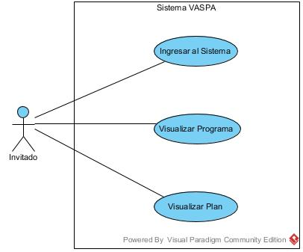

Slide 10
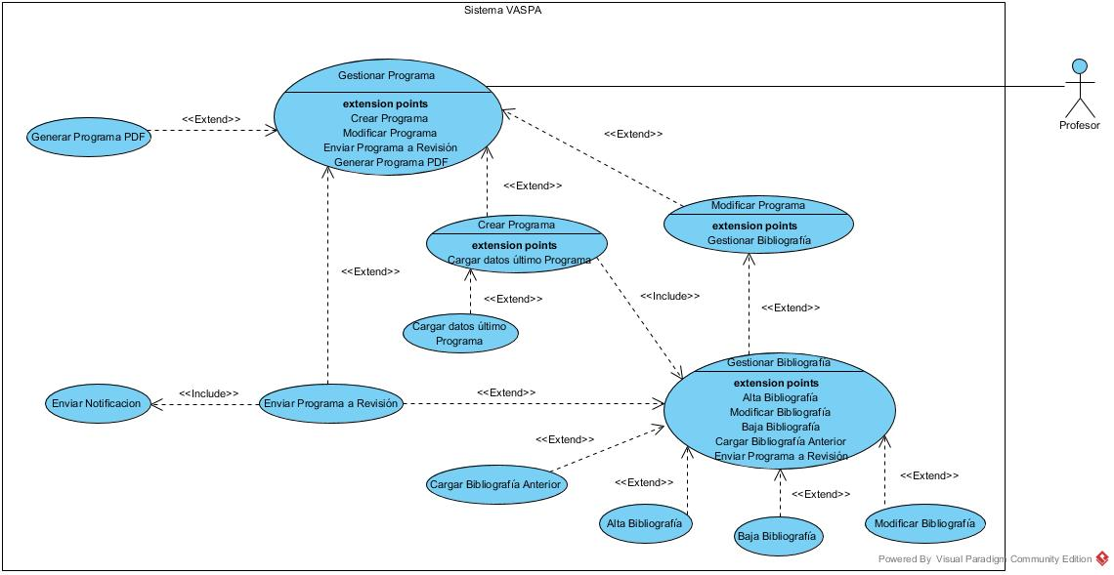

Slide 11
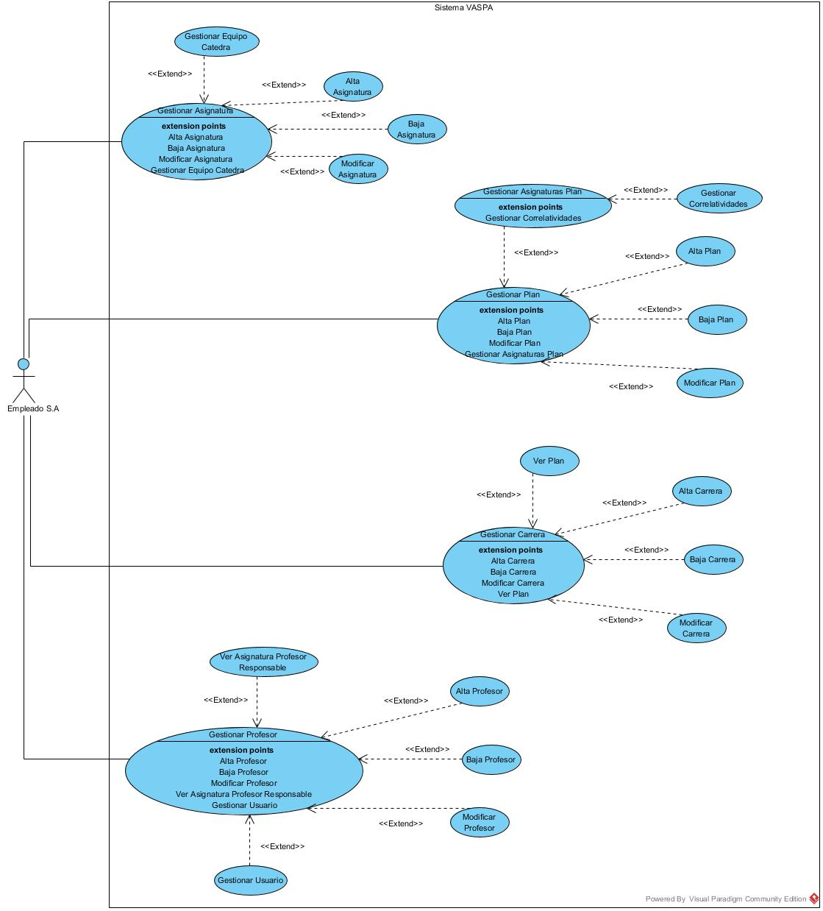

Slide 12
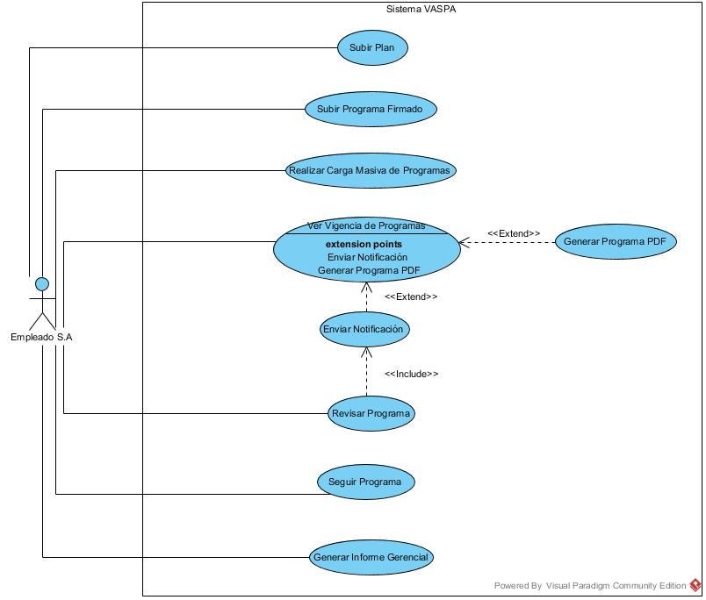

Slide 13
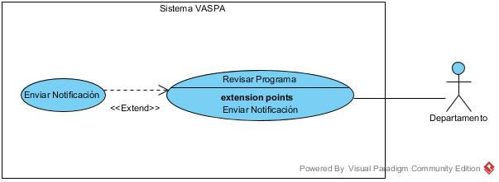

Slide 14
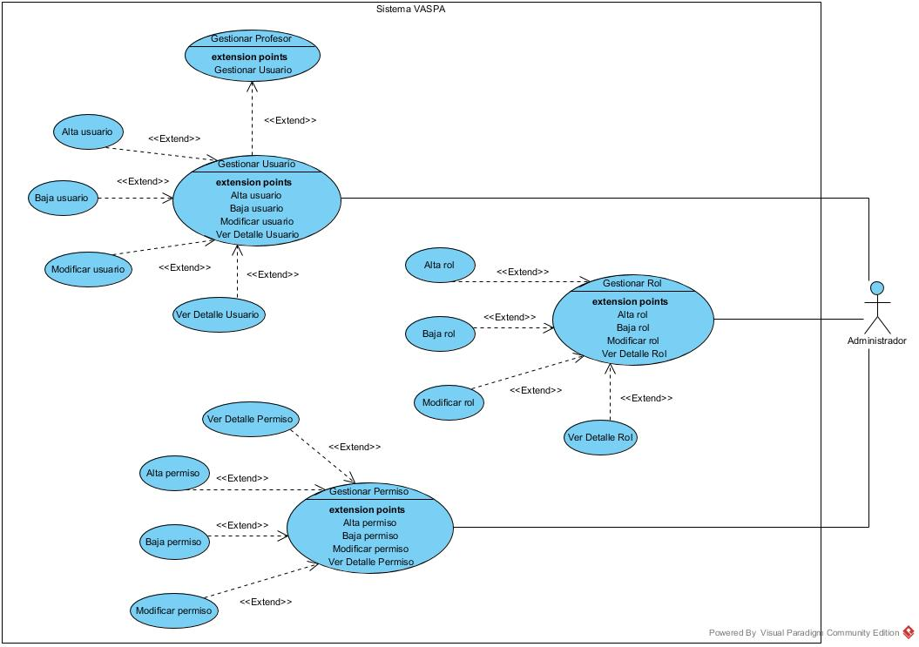

Slide 15
Estado del Sistema – Resumen
De un total de 21 Casos de Uso:
19 se encuentran cerrados
2 se encuentran abiertos
CU Generar Informe Gerencial → aún no aprobado por el cliente
CU Gestionar Plan → modificaciones incorporadas no han sido probadas formalmente
Se han realizado pruebas de integración para validar la correcta comunicación entre los componentes del sistema

Slide 16
Estado del Sistema - Documentación
De un total de 28 documentos, se cuenta con:
23 Finalizados
4 Avanzados
Memoria del proyecto
Glosario
Manual de Usuario
Casos de Prueba
1 Incompleto (todavía no se ha iniciado)
Manual de Instalación

Slide 17
CU Generar
Informe Gerencial

Slide 18
Aplicación Móvil

Slide 19
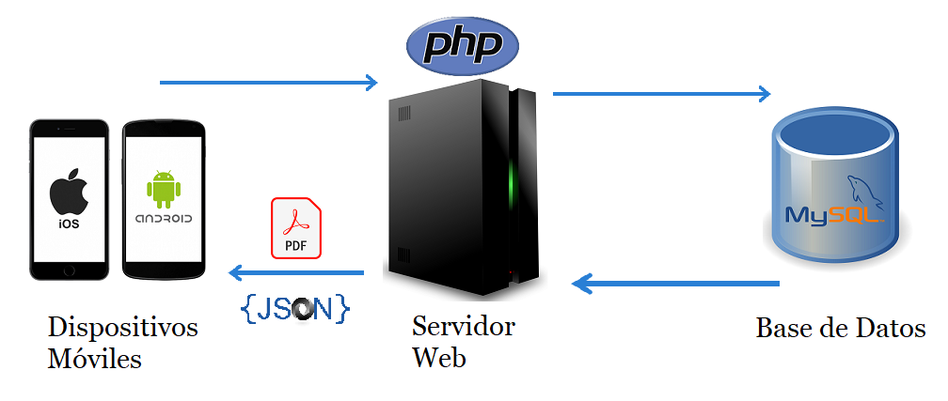
Aplicación Móvil | Arquitectura - Implementación

Slide 20
¡Muchas gracias!
https://github.com/fge23/Sistema-VASPA

